Slide 1
Скріммінг як вид шахрайства в банківській діяльності
Підготував:
Студент групи УБД-21
Олефіренко Микола

Slide 2
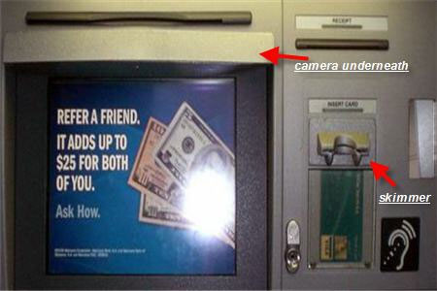

Slide 3
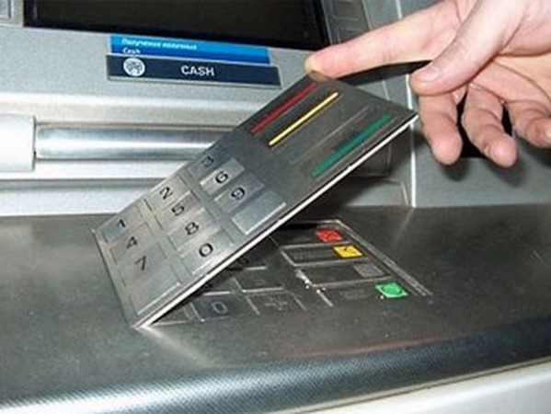

Slide 5
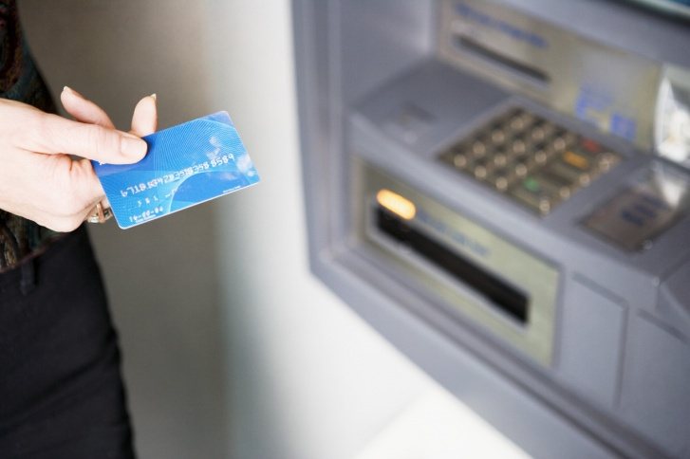

Slide 6
